Slide 1


Kerekegyensúly
Készítette:
Varga Márk, Munkácsi Gergő János, Sinkó Kristóf

Slide 2
A projekt csapat tagjai:
Varga Márk: Feladata, hogy elkészítse a Backendet és segítsen ahol tud.
Munkácsi Gergő: Feladata a Frontend fejlesztés és besegít a project dokumentálásába.
Sinkó Kristóf: Feladata hogy, besegít Frontend fejlesztésebe és a projekt dokumentálása.

Slide 3
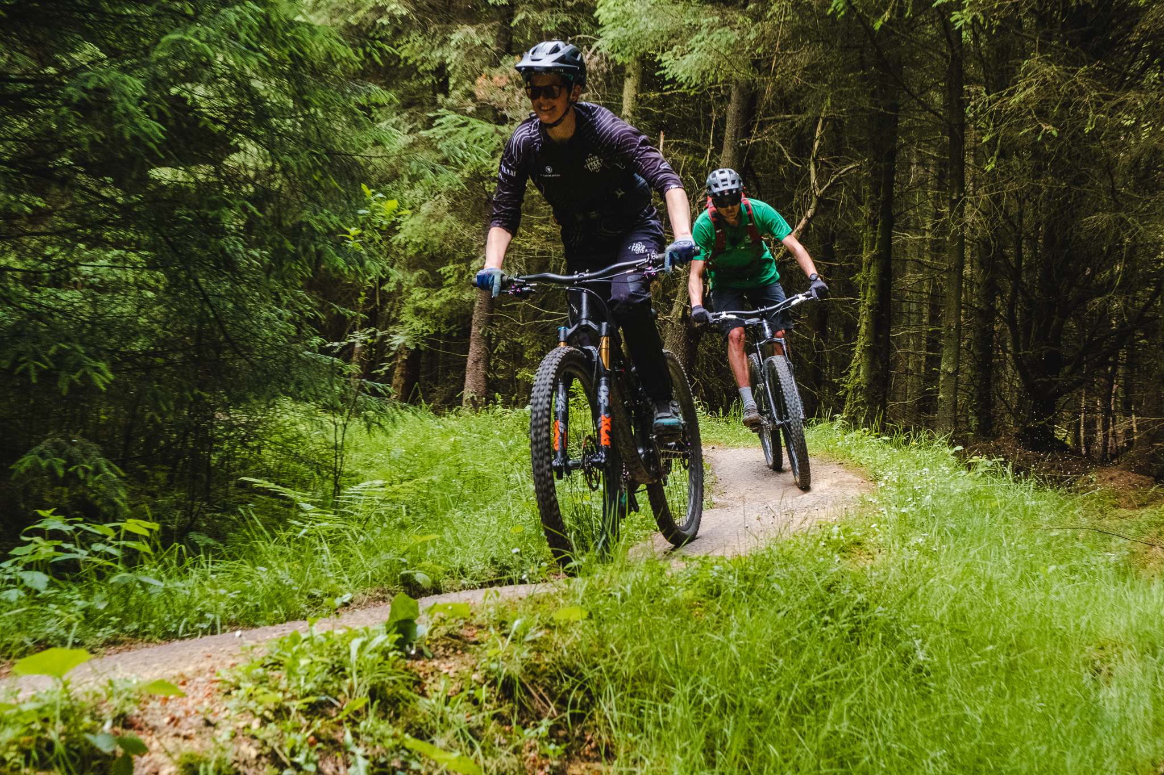

A projekt célja:
A projekt célja, hogy létrehozzunk egy olyan weboldalt, ahol az emberek kepések lesznek bicikliket, elektromos rollereket és elektromos biciklit kölcsönözni és ez által csökkenteni a CO₂ Magyarországon és Szegeden valamint ösztönözni a magyar embereket a mozgásra.
Mindezek mellett túraútvonalakat tudunk ajánlani vásárlóinknak és tetszésük szerint választhatnak túravezetőink közül.

Slide 4
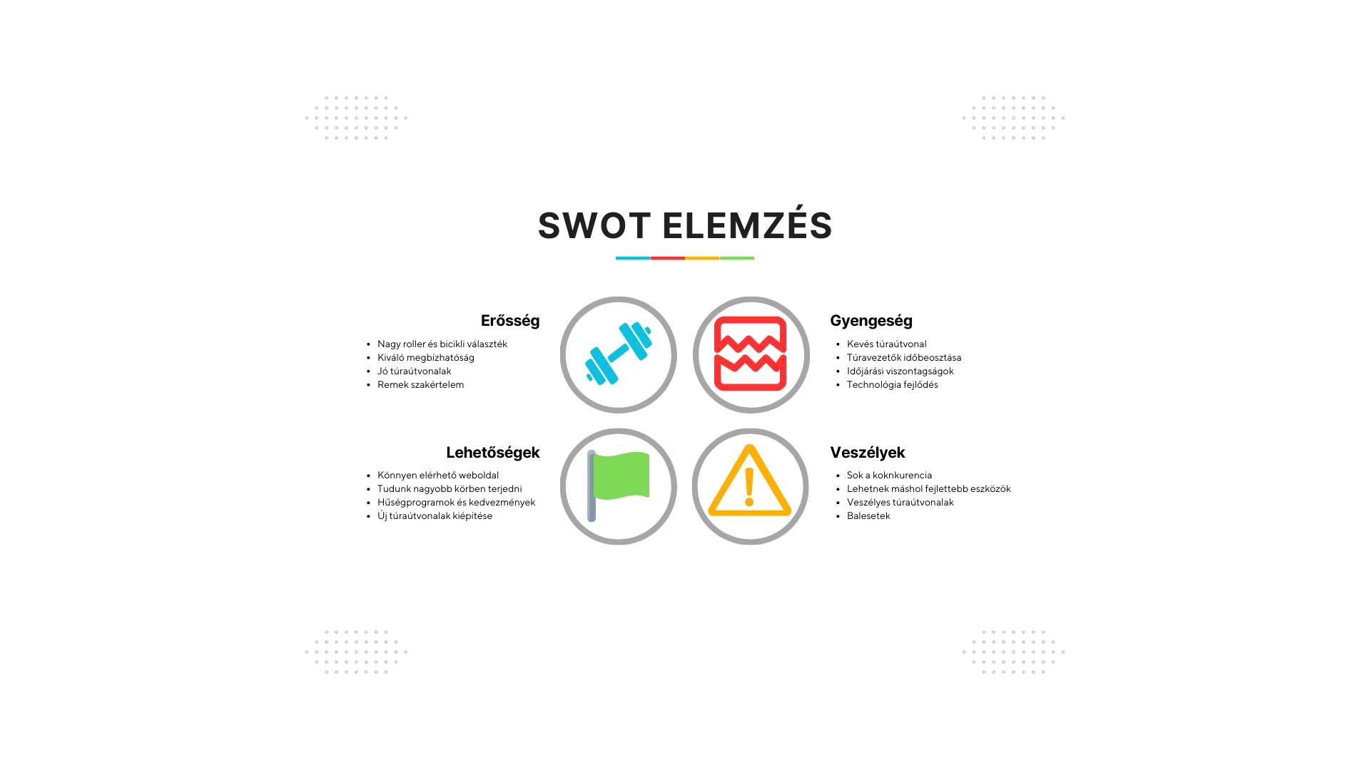

Slide 5
2023.12.05:
Projekt újra tervezése
2023.10.02:
Projekt megkezdése és tervezése
2024.01.15:
Backend megírása
2024.02.05:
Frontend szépítése

Slide 6
A project újra tervezése
A projectet Márk javaslatára újra terveztük, új backend-el és frontend-el
Ennek célja, hogy könnyebb legyen a mi munkák és könnyebb legyen a bővítés illetve, hogy a jobb felhasználói élményt tudjunk nyújtani.
A backend-ben teljes újra tervezés történt valamint a frontend-ben a keretrendszer változott, de a design az maradt ugyan az amit eddig terveztünk.
A konkrét változásokat a következő dián részleteztük.

Slide 7



A projekt részletesen
Jelenleg a projektnek a belépő, regisztrációs és az admin oldalak van készen.
A projekt elkészítéséhez Intellij IDEA, Visual Studio Code
programokban dolgozunk.
A backend Java-ban készül, frontend pedig Vue js-ben boostrap-el és nem
kevés saját
design-al készül.
A projektet asztali számítógépre, laptopra és mobileszközre is fejlesztjük.

Slide 8
A projekt részletesen (időkorlátok)
A backend fejlesztése: február közepe,
A frontend fejlesztése: március eleje,
A dokumentáció véglegesítése: március közepe,
A Powerpoint véglegesítése: március közepe,

Slide 9
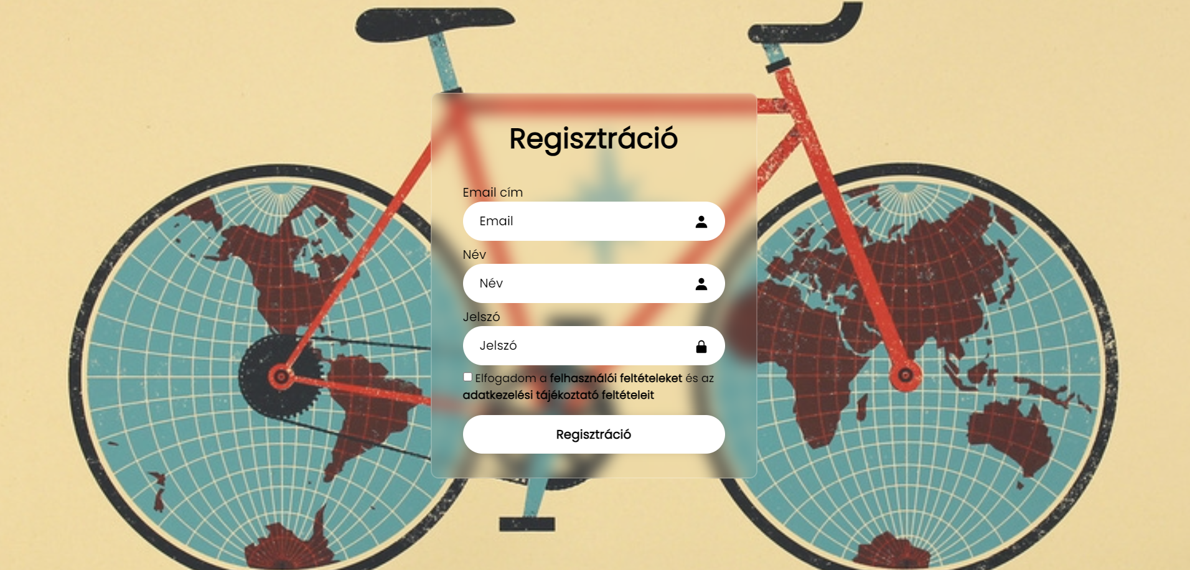
A projekt részletesen
A regisztrációs oldal.

Slide 10
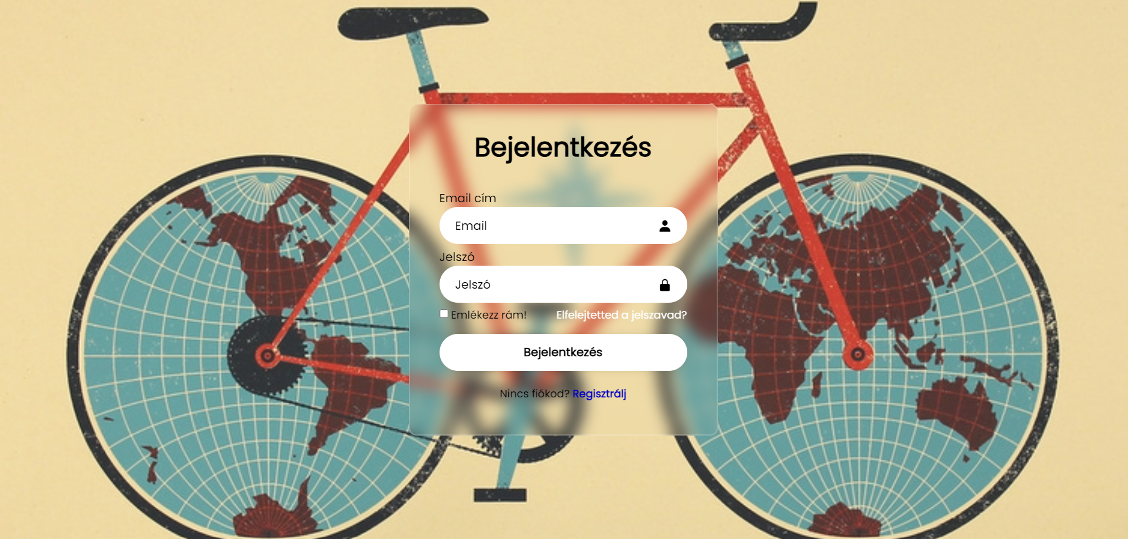
A projekt részletesen
A bejelentkezés oldal.

Slide 11

A projekt részletesen
Az admin oldal kategóriáink oldal.

Slide 12

A projekt részletesen
Az admin oldali termékeink oldal.

Slide 13
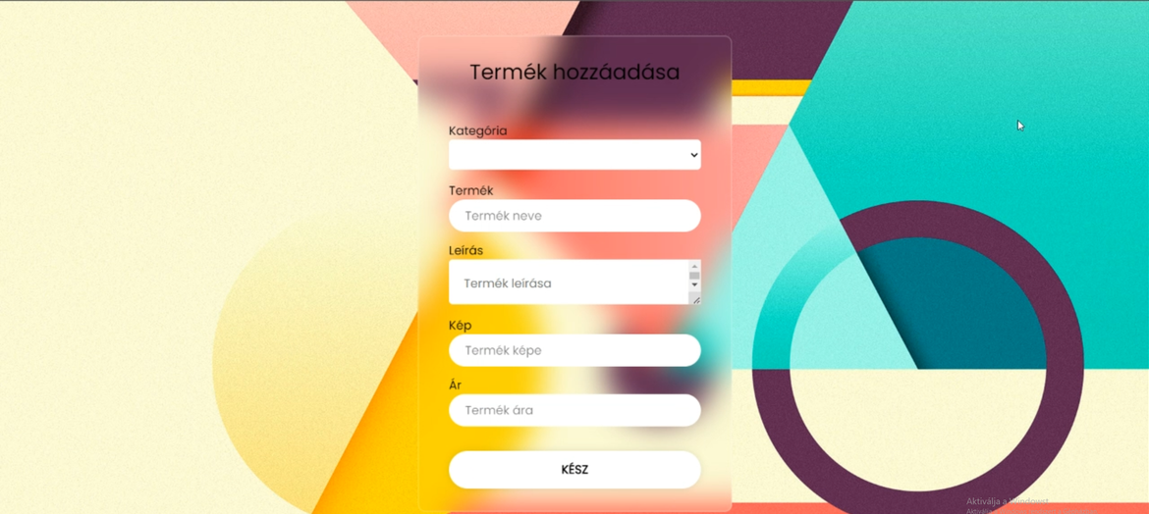
A projekt részletesen
A termék hozzáadása oldal.

Slide 14
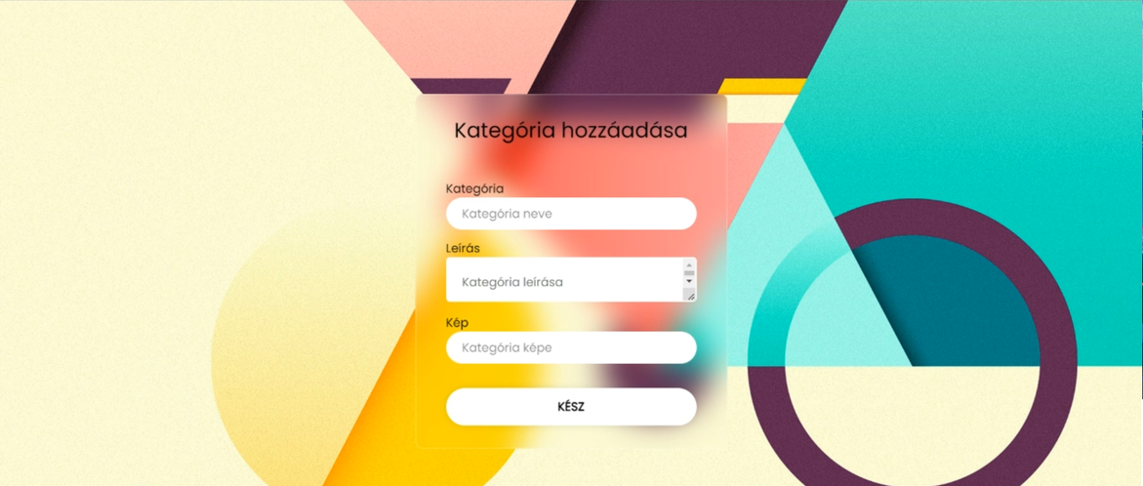
A projekt részletesen
Ez az oldal a kategória hozzáadására szolgál (pl.: városi bicikli vagy országúti bicikli stb.)
További hasonló oldalak is elkészültek pl.: termékek hozzáadása vagy maga az admin oldal
Az admin oldal egy része

Slide 15
Köszönjük a figyelmet!

